Slide 1
Entity Framework Core

Slide 2

Agenda
Начало работы и общие моменты
Описание моделей
Работа с базой и миграции
Данные
Запросы
Изменение
Отладка кода, работающего с EF

Slide 3
Общие сведения

Slide 4
История EF
EF (or EF 3.5)
Initial release
EF 4.X – 5.0 (.Net Framework 4)
POCO support, lazy loading, testability improvements, customizable code generation
Code First Migrations feature
NuGet (но большая зависимость от Framework)
EF 6 (полностью независимый NuGet)
Connection Resiliency, Code-Based Configuration, Custom Code First Conventions, Custom Migrations Operations, and many-many-many …
EF Core 1.0 – 9.0
https://learn.microsoft.com/en-us/ef/efcore-and-ef6/

Slide 5
Возможности EF Core
Моделирование
в коде (на базе соглашений, атрибутов, Fluent API)
иерархии типов, связи, сложные поля, ограничения, …
маппинг на таблицы, view, ХП, …
Запросы
LINQ
прямой SQL
загрузка связанных сущностей
lazy, eager, explicit
Обновление данных
граф изменений
change tracking
генерация запросов обновления/удаления
Обновление версий базы
миграции
Логгирование, диагностика, тестирование
…

Slide 6
EF Core: пакеты и инструменты
Базовые (runtime) пакеты
Пакет | Описание
Microsoft.EntityFrameworkCore.Abstractions | Базовые абстракции для описания моделей: аттрибуты для маппинга, специальные типы (коллекции, …). Используется, когда не хочется подключать Microsoft.EntityFrameworkCore
Microsoft.EntityFrameworkCore | Основной пакет, включает полный API базового функционала: моделирование, манипулирование данными, работу с источниками данных, … Но API максимально не содержит специфики реляционных баз + большая часть – абстрактные типы
Microsoft.EntityFrameworkCore.Relational | Независимая от СУБД реализация работы с реляционными данными: реляционные понятия в моделях (таблицы, индексы, ключи, …), поддержка SQL, генерация запросов, …
Пакеты для design-time
Пакет | Описание
Microsoft.EntityFrameworkCore.Tools | Пакет для: генерации модели по базе, создания и управления миграциями, … - из PowerShell Сonsole в Visual Studio
dotnet-ef | Утилита командной строки для выполнения тех же действий, что и Microsoft.EntityFrameworkCore.Tools
Microsoft.EntityFrameworkCore.Design | Пакет, подключаемый к проекту для поддержки первых 2-х
Microsoft.EntityFrameworkCore.Analyzers | Анализаторы кода
Пакеты расширения
Пакет | Описание
Microsoft.EntityFrameworkCore.Proxies | Генерация runtime proxy для lazy-loading и change tracking

Slide 7
EF Core: провайдеры для различных СУБД
Пакет | Описание
Microsoft.EntityFrameworkCore.SqlServer | SQL Server and SQL Azure
Microsoft.EntityFrameworkCore.Sqlite | SQLite
Npgsql.EntityFrameworkCore.PostgreSQL | PostgreSQL
Microsoft.EntityFrameworkCore.InMemory | Ограниченная БД в памяти – исключительно для целей тестирования
Pomelo.EntityFrameworkCore.MySql | MySQL, MariaDB, Amazon Aurora, Azure Database for MySQL and other MySQL-compatible databases
https://learn.microsoft.com/en-us/ef/core/providers/

Slide 8
Основные задачи
Описание модели / маппинг между объектным и реляционным представлением
Обслуживание БД - миграция с версии на версию
- справочные данные,
…
Тестирование и отладка
Манипулирование данными
- получение,
- изменение,
- …

Slide 9
Подходы к моделированию
Генерация модели для существующей базы
[Table("Customer")]
public class Customer
{
public int CustomerID { get; set; }
[Required]
public string FirstName { get; set; }
[Required]
public string LastName { get; set; }
[MaxLength(200)]
public string EmailAddress { get; set; }
}
Описание модели в коде (вручную) и генерация базы по модели
[Table("Customer")]
public class Customer
{
public int CustomerID { get; set; }
[Required]
public string FirstName { get; set; }
[Required]
public string LastName { get; set; }
[MaxLength(200)]
public string EmailAddress { get; set; }
}

Slide 10
Скаффолдинг (генерация) модели
В проекте должны быть подключены пакеты:
Microsoft.EntityFrameworkCore.Design
провайдер(ы) баз(ы)
dotnet ef dbcontext scaffold <строка_подключения> <провайдер>
Параметр | Комментарий
--table | Включить в генерацию указанную table/view (если таких нет, берутся все)
--data-annotations | При генерации размечать аттрибутами (по умолчанию используется Fluent API)
--output-dir | Сохранить сгенерированное в подпапку
--namespace | Указать сгенерированным типам пространство имен
--force | Принудительно переписать уже имеющееся
https://learn.microsoft.com/en-us/ef/core/managing-schemas/scaffolding/

Slide 11
Генерация модели

Slide 12
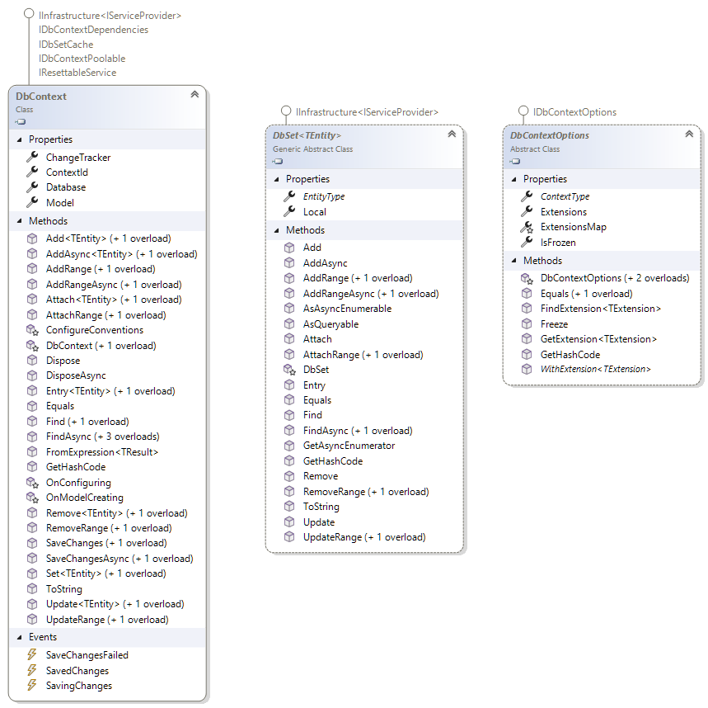
DbContext – центральная точка
Наследник DbContext
public class NorthwindContext : DbContext { public NorthwindContext(DbContextOptions<NorthwindContext> options) : base(options) {} public virtual DbSet<Category> Categories { get; set; } public virtual DbSet<Product> Products { get; set; } protected override void OnModelCreating(ModelBuilder modelBuilder) { modelBuilder.Entity<Category>(entity => { entity.ToTable("Categories", "Northwind"); entity.Property(e => e.Description).HasColumnType("ntext"); }); modelBuilder.Entity<Product>(entity => { entity.ToTable("Products", "Northwind"); entity.Property(e => e.ProductId).HasColumnName("ProductID"); }); } }
Параметры DbContext
Сущности
Настройка модели

Slide 13
Опции и запросы
string connectionString = "Data Source=(localdb)\\MSSQLLocalDB;Initial Catalog=Test;…"; var options = new DbContextOptionsBuilder<NorthwindContext>() .UseSqlServer(connectionString) .EnableDetailedErrors() .Options; using (var context = new NorthwindContext(options)) { var firstProducts = context.Products.Take(10).ToList(); // Эквивалент context.Categories.ToList(); var allCategories = context.Set<Category>().ToList(); }
Настройка опций работы DbContext
Создание DbContext (с Dispose()) при окончании работы
Обращение к сущностям (через объявленное свойства и универсальный метод Set<>()

Slide 14
Использование DI
public class CategoryService(NorthwindContext context) { public IEnumerable<Category> GetAll() => context.Categories.ToList(); }
Класс зависящий от DbContext
Не обязательно использовать primary constructors
var serviceCollection = new ServiceCollection(); serviceCollection.AddDbContext<NorthwindContext>( optionsBuilder => optionsBuilder.UseSqlServer(connectionString)); serviceCollection.AddTransient<CategoryService>(); var serviceProvider = serviceCollection.BuildServiceProvider(); var categoryService = serviceProvider.GetService<CategoryService>()!; Console.WriteLine(categoryService.GetAll().Count());
Регистрируем наш DbContext с нужными опциями
Регистрируем класс
Теперь можно получать готовый проинициализированный класс

Slide 15
Моделирование (маппинг)

Slide 16
Способы описания маппинга
Соглашения (conventions, по именам)
Встроенные
Пользовательские (custom)
Атрибуты (data annotations)
Fluent API
Порядок применения как выше
Каждый следующий – дополняет/переопределяет предыдущий

Slide 17
Встроенные соглашения
public class Category { public int CategoryId { get; set; } public string Name { get; set; } }
Property “{Entity}Id”
public class Product { public int Id { get; set; } public string Name { get; set; } public Category Category { get; set; } }
Navigation property
DbSets in DbContext
public class SampleDB : DbContext { public SampleDB(DbContextOptions options) : base(options) { } public DbSet<Product> Products { get; set; } }
https://learn.microsoft.com/en-us/ef/core/modeling/bulk-configuration#conventions

Slide 18
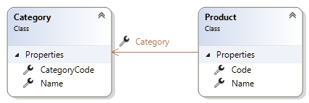
Собственные (custom) соглашения
public class CodeToId : IEntityTypeAddedConvention { public void ProcessEntityTypeAdded( IConventionEntityTypeBuilder entityTypeBuilder, IConventionContext<IConventionEntityTypeBuilder> context) { var metadata = entityTypeBuilder.Metadata; var codeProperty = metadata.GetDeclaredProperties() .SingleOrDefault(p => p.ClrType == typeof(int) && p.Name.EndsWith("Code")); if (codeProperty != null && metadata.FindPrimaryKey() == null) { var columnName = Regex.Replace(codeProperty.Name, "Code$", "Id");
metadata.SetPrimaryKey(codeProperty); } } }
public class SampleDB1 : DbContext { protected override void ConfigureConventions( ModelConfigurationBuilder configurationBuilder) { configurationBuilder.Conventions.Add(_ => new CodeToId()); } }

Slide 19
Аннотации
Attribute | Description
[Table] | Маппинг сущности на таблицу
[Key] | Свойство – первичный ключ
[DatabaseGenerated] | Свойство – идентификатор, генерируемый в базе: None, Identity, Generated
[ForeignKey] | Свойство – внешний ключ
[Required] | Обязательное свойство
[NotMapped] | Это свойство не проецируется на базу
[Column] | Свойство проецируется на столбец
[ComplexType] | Класс - complex type (не сущность!)
[Timestamp] | Свойство – штамп времени
[Table("Customer", Schema = "SalesLT")]
public class Customer
{
public int CustomerID { get; set; }
[Required]
public string FirstName { get; set; }
[Required]
public string LastName { get; set; }
[MaxLength(200)]
public string EmailAddress { get; set; }
}
Пространства имен:
System.ComponentModel.DataAnnotations;
System.ComponentModel.DataAnnotations.Schema;
Microsoft.EntityFrameworkCore;

Slide 20
Fluent API
Вся настройка в OnModelCreating
public class NorthwindContext : DbContext { public NorthwindContext(DbContextOptions<NorthwindContext> options) : base(options) { } public virtual DbSet<Category> Categories { get; set; };
protected override void OnModelCreating(ModelBuilder modelBuilder) { modelBuilder.Entity<Category>(entity => { entity.ToTable("Categories", "Northwind"); entity.HasIndex(e => e.CategoryName, "CategoryName"); entity.Property(e => e.CategoryId).HasColumnName("CategoryID"); entity.Property(e => e.CategoryName).HasMaxLength(15); entity.Property(e => e.Description).HasColumnType("ntext"); entity.Property(e => e.Picture).HasColumnType("image"); }); } }
Обычно указывают настройки дополняющие или меняющие соглашения

Slide 21
Fluent API. Детали

Slide 22
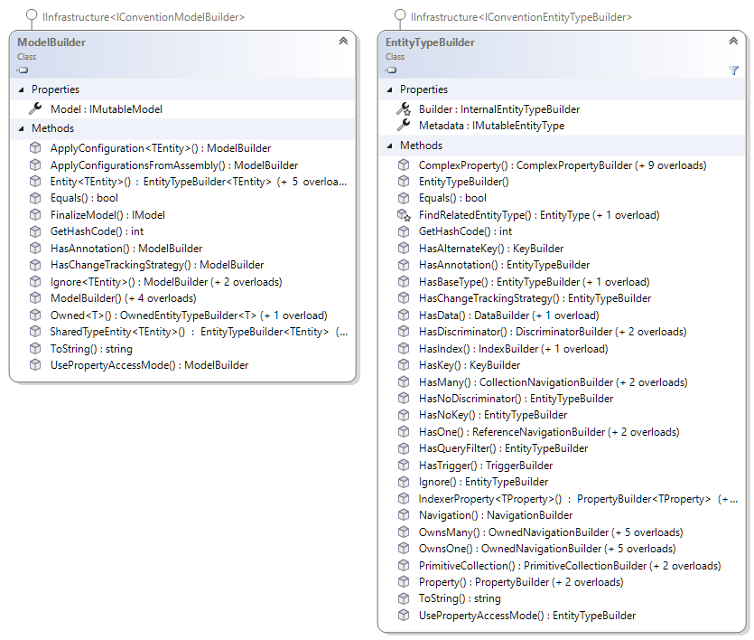
Modeling API: билдеры
protected override void OnModelCreating(
ModelBuilder modelBuilder) { modelBuilder.Entity<Category>(entity => { entity
.Property(e => e.CategoryId)
.HasColumnName("CategoryID"); }); }
EntityTypeBuilder
PropertyBuilder

Slide 23
Сущности и свойства

Slide 24
Иерархии классов
public class Person { public int Id { get; set; } public string FirstName { get; set; } public string LastName { get; set; } } public class Employee : Person { public string Position { get; set; } } public class ContactPerson : Person { public string Organization { get; set; } }
Table per Hierarchy (TPH)
Default
Table per Type (TPT)
Table per Concrete class (TPC)
public class SampleDB : DbContext { public SampleDB(DbContextOptions options) : base(options) { } public DbSet<Person> People { get; set; } public DbSet<Employee> Employees { get; set; } public DbSet<ContactPerson> ContactPersons { get; set; } }

Slide 25
Table per Hierarchy (TPH)
public class SampleDB : DbContext { public SampleDB(DbContextOptions options) : base(options) { } public DbSet<Person> People { get; set; } public DbSet<Employee> Employees { get; set; } public DbSet<ContactPerson> ContactPersons { get; set; } }
Поведение по умолчанию – можно ничего дополнительно не настраивать
Id | FirstName | LastName | Discriminator | Organization | Position
1 | FirstName2 | LastName2 | ContactPerson | Org2 | NULL
2 | FirstName3 | LastName3 | Employee | NULL | Pos3
3 | FirstName1 | LastName1 | Person | NULL | NULL

Slide 26
TPH – настройка дискриминатора
protected override void OnModelCreating(ModelBuilder modelBuilder) { var personEntity = modelBuilder.Entity<Person>(); personEntity .ToTable("AllEntities") .HasDiscriminator<EntityType>("Type") .HasValue<Person>(EntityType.Person) .HasValue<ContactPerson>(EntityType.ContactPerson) .HasValue<Employee>(EntityType.Employee); } private enum EntityType { Person, Employee, ContactPerson }
Id | FirstName | LastName | Type | Organization | Position
1 | FirstName2 | LastName2 | 2 | Org2 | NULL
2 | FirstName3 | LastName3 | 1 | NULL | Pos3
3 | FirstName1 | LastName1 | 0 | NULL | NULL

Slide 27
Table per Type (TPT)
protected override void OnModelCreating(
ModelBuilder modelBuilder) { modelBuilder.Entity<Employee>()
.ToTable("Employees"); modelBuilder.Entity<ContactPerson>()
.ToTable("ContactPersons"); }
protected override void OnModelCreating(
ModelBuilder modelBuilder) { modelBuilder.Entity<Person>().UseTptMappingStrategy(); }
Id | FirstName | LastName
1 | FirstName2 | LastName2
2 | FirstName3 | LastName3
3 | FirstName1 | LastName1
Id | Organization
1 | Org2
Id | Position
2 | Pos3

Slide 28
Table per Concrete class (TPC)
protected override void OnModelCreating(ModelBuilder modelBuilder) { modelBuilder.Entity<Person>().UseTpcMappingStrategy(); }
Id | FirstName | LastName
3 | FirstName1 | LastName1
Id | FirstName | LastName | Organization
1 | FirstName2 | LastName2 | Org2
Id | FirstName | LastName | Position
2 | FirstName3 | LastName3 | Pos3

Slide 29
Сложные типы и простые коллекции
public class Person { public int Id { get; set; } public string Name { get; set; } public Address DeliveryAddress { get; set; } public Address BillingAddress { get; set; } public int[]? Numbers { get; set; } } public class Address { public string Street { get; set; } public string City { get; set; } public string ZipCode { get; set; } }
Простые коллекции хранятся как JSON-строка
protected override void OnModelCreating(ModelBuilder modelBuilder) { modelBuilder.Entity<Person>(person => { person.ComplexProperty(e => e.DeliveryAddress); person.ComplexProperty(e => e.BillingAddress); }); }
Если не указать явно, что это ComplexProperty, они будут считаться связанными сущностями

Slide 30
Связи

Slide 31
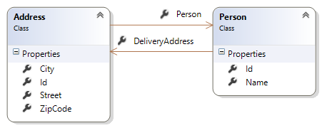
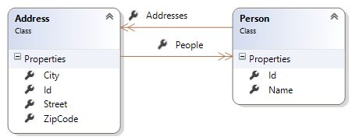
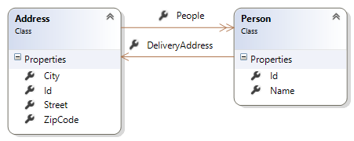
Кардинальность (cardinality)
One-to-One
Many-to-Many
Many-to-One

Slide 32
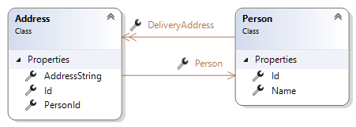
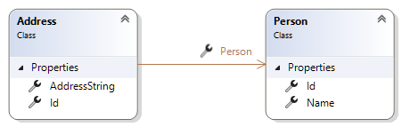
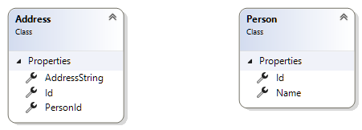
Представление связей
Ключ + 2 навигационных свойства
Связи:
Внешний ключ
Навигационные свойства
1 навигационное свойство
Только внешний ключ

Slide 33
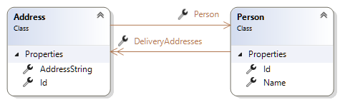
Many-To-One
По умолчанию (механизм соглашений)
Смена поля внешнего ключа
modelBuilder.Entity<Person>() .HasMany(e => e.DeliveryAddresses) .WithOne(e => e.Person) .HasForeignKey("FkPersonId");

Slide 34
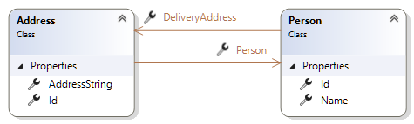
One-to-One
Т.к. связь «равноправная», требуется определить у какой сущности хранится внешний ключ:
Указать свойство в самой сущности
Настроить в модели
modelBuilder.Entity<Person>() .HasOne(e => e.DeliveryAddress) .WithOne(e => e.Person) .HasForeignKey<Address>("PersonId");

Slide 35

Many-to-Many
По умолчанию (механизм соглашений)
Полностью настроенный маппинг
modelBuilder.Entity<Person>() .HasMany(e => e.DeliveryAddresses) .WithMany(e => e.People) .UsingEntity( "AddressPeopleReference", je => je.HasOne(typeof(Address)).WithMany() .HasForeignKey("aId"), je => je.HasOne(typeof(Person)).WithMany() .HasForeignKey("pId"));

Slide 36
Управление базами и миграции

Slide 37
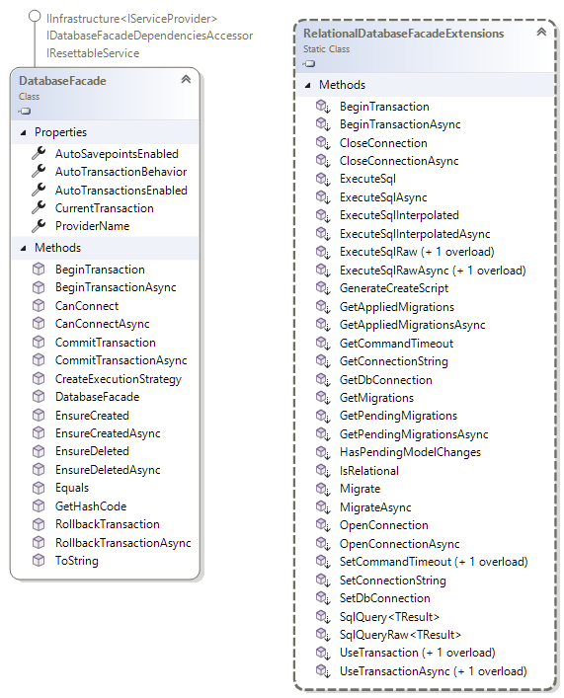
DatabaseFacade – операции уровня БД
Пересоздание базы с 0
dbContext.Database.EnsureDeleted(); dbContext.Database.EnsureCreated(); if (dbContext.Database.IsSqlServer()) dbContext.Database.ExecuteSql($"exec sp_changedbowner 'sa'");

Slide 38
Итеративное обновление
Здесь обновление только в одну строну (без «отката»)
V 1.0
V 1.1
CREATE TABLE [dbo].[Suppliers] (
[SupplierID] INT IDENTITY (1, 1) NOT NULL,
[CompanyName] NVARCHAR (40) NOT NULL,
[ContactName] NVARCHAR (30) NULL,
[ContactTitle] NVARCHAR (30) NULL,
[Address] NVARCHAR (60) NULL,
[City] NVARCHAR (15) NULL,
[Region] NVARCHAR (15) NULL,
[PostalCode] NVARCHAR (10) NULL,
[Country] NVARCHAR (15) NULL,
[Phone] NVARCHAR (24) NULL,
[Fax] NVARCHAR (24) NULL,
[HomePage] NTEXT NULL,
);
ALTER TABLE [dbo].[Suppliers]
ADD [Email] NVARCHAR (50) NULL;
V 1.3
GO
ALTER TABLE [dbo].[Suppliers]
ALTER COLUMN [Email] NVARCHAR (150) NULL;
GO
ALTER TABLE [dbo].[Suppliers]
ADD [Rating] INT NULL,
[DateOfFoundation] DATE NULL;

Slide 39
Миграции в EF Core
Initial
V2
Up
Initial
Up
V2
…
Down
Down

Slide 40
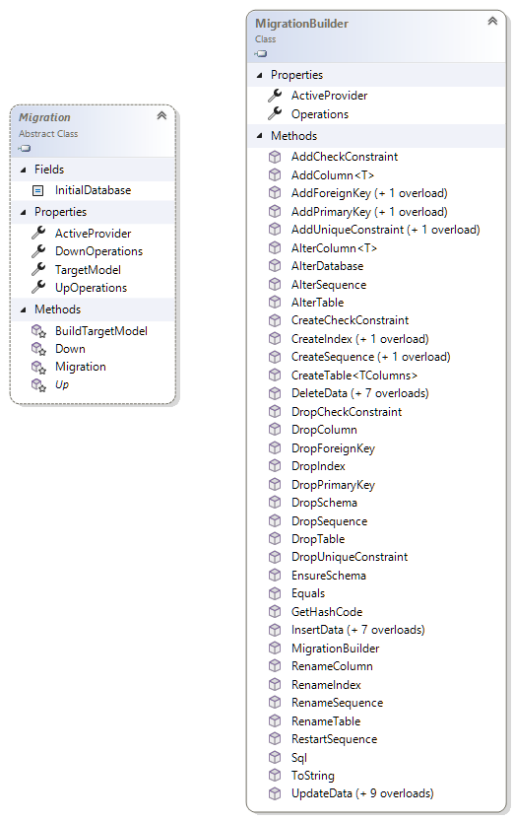
Класс миграции
Привязка к DbContext и уникальный Id
[Migration("20241111000000_V_2")] [DbContext(typeof(NorthwindContext))] public class V_2 : Migration { protected override void Up(
MigrationBuilder migrationBuilder) { migrationBuilder.AddColumn<byte[]>( name: "Version", schema: "Northwind", table: "Categories", type: "rowversion", rowVersion: true, nullable: false, defaultValue: new byte[0]); } protected override void Down(
MigrationBuilder migrationBuilder) { migrationBuilder.DropColumn( name: "Version", schema: "Northwind", table: "Categories"); } }
Действия для перехода с предыдущей на текущую версию
Действия для отката на предыдущую версию

Slide 41
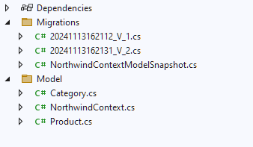
Скаффолдинг (генерация) миграций
dotnet ef migrations add <имя>
dotnet ef migrations remove
dotnet ef migrations list

Slide 42
Генерация миграций

Slide 43
Применение миграций
Обновление из проекта
Через CLI (только для тестовых сред)
Нужен исходный проект
Генерация скрипта обновления
Генерация программы-мигратора
Собственным кодом
dotnet ef database update
dotnet ef database update <имя_миграци>
Генерация скрипта
dotnet ef migrations script
dotnet ef migrations script <from> [<to>]
dotnet ef migrations script --idempotent
Компиляции программы-мигратора
dotnet ef migrations bundle

Slide 44
Применение миграций

Slide 45
Справочные данные (инициализация данных)
Данные – часть модели
Задаются в описании модели
Обновляются в миграциях (если надо)
Специальная операция (seeding) – в EF 9
modelBuilder.Entity<Category>(entity => { entity.ToTable("Categories", "Northwind"); entity.HasIndex(e => e.CategoryName, "CategoryName"); entity.Property(e => e.CategoryId).HasColumnName("CategoryID"); entity.Property(e => e.CategoryName).HasMaxLength(15); entity.Property(e => e.Description).HasColumnType("ntext"); entity.HasData([ new Category { CategoryId = 1, CategoryName = "C1", Description = "D1" }, new Category { CategoryId = 2, CategoryName = "C2", Description = "D2" } ]); });

Slide 46
Справочные данные

Slide 47
Получение данных (запросы)

Slide 48
Получение сущностей
По первичному ключу
using (var db = new NorthwindContext()) { var category = db.Categories.Find(id); var message = category == null ? "not found" : category.CategoryName; Console.WriteLine($"Category with id={id}: {message}"); }
SQL-запрос
using (var db = new NorthwindContext()) { var products = db.Products .FromSql($""" select * from Northwind.Products where Discontinued = 1 and UnitsInStock > 10 """) .ToList(); foreach (var p in products) { Console.WriteLine($"{p.ProductName} - {p.UnitsInStock}"); } }
LINQ-запрос
using (var db = new NorthwindContext()) { var products = from p in db.Products where p.Discontinued && p.UnitsInStock > 10 select p; foreach (var p in products) { Console.WriteLine($"{p.ProductName} - {p.UnitsInStock}"); } }

Slide 49
Загрузка связанных сущностей
Подстановка загруженных сущностей
По умолчанию
Жадная загрузка
Явная (принудительная) загрузка
Ленивая загрузка

Slide 50
Подстановка загруженных сущностей
Категории еще не загружены
using (var db = new NorthwindContext()) { var firstProduct = db.Products.First(); Console.WriteLine( firstProduct.Category?.CategoryName ?? "Не загружен"); var allCategories = db.Categories.ToList(); Console.WriteLine( firstProduct.Category?.CategoryName ?? "Не загружен"); }
Подставилась загруженная категория
Если загружать данные частями, то сложно контролировать ситуации: «данных нет» / «не всё загружено»

Slide 51
Жадная загрузка
Include() можно добавлять к любому запросу
using (var db = new NorthwindContext()) { var products = db.Products .Where(p => p.Discontinued) .Include(p => p.Category) .Include(p => p.Category.Products) .ToList(); foreach (var p in products) { Console.WriteLine( p.Category?.CategoryName ?? "Не загружен"); } }
Параметр – навигационное свойство (одиночное или коллекция)
Можно указывать цепочку сущностей
Загрузка коллекций в «жадном» режиме может быть очень дорогой

Slide 52
Явная загрузка
Одиночная сущность
Запросы к связанным сущностям (для загрузки и просто получения данных)
using (var db = new NorthwindContext()) { foreach (var p in db.Products.ToList()) { if (p.Discontinued) db.Entry(p) .Reference(p => p.Category) .Load(); } }
using (var db = new NorthwindContext()) { foreach (var c in db.Categories.ToList()) { var count = db.Entry(c) .Collection(c => c.Products) .Query() .Count(); db.Entry(c) .Collection(c => c.Products) .Query() .Where(p => p.Discontinued) .Load(); } }
Коллекция
using (var db = new NorthwindContext()) { foreach (var c in db.Categories.ToList()) { db.Entry(c) .Collection(c => c.Products) .Load(); } }

Slide 53
Ленивая загрузка
Использование proxy
var options = new DbContextOptionsBuilder<NorthwindContext>() .UseSqlServer(ConnectionString) .UseLazyLoadingProxies() .Options; using (var db = new NorthwindContext(options)) { foreach (var c in db.Categories.ToList()) { Console.WriteLine(c.CategoryName); Console.WriteLine(string.Join(" | ", c.Products.Select(p => p.ProductName))); } }
С использованием proxy
Навигационные свойства – виртуальные
Класс может наследоваться (не sealed)
Пакет Microsoft.EntityFrameworkCore.Proxies
Использование в сущностях интерфейса ILazyLoader
Использование loader
public class Category { private readonly ILazyLoader? lazyLoader; ICollection<Product>? products; public Category(ILazyLoader lazyLoader) { this.lazyLoader = lazyLoader; } // Прочие поля public virtual ICollection<Product>? Products { get => lazyLoader?.Load(this, ref products); set => products = value; } }

Slide 54
Изменение данных

Slide 55
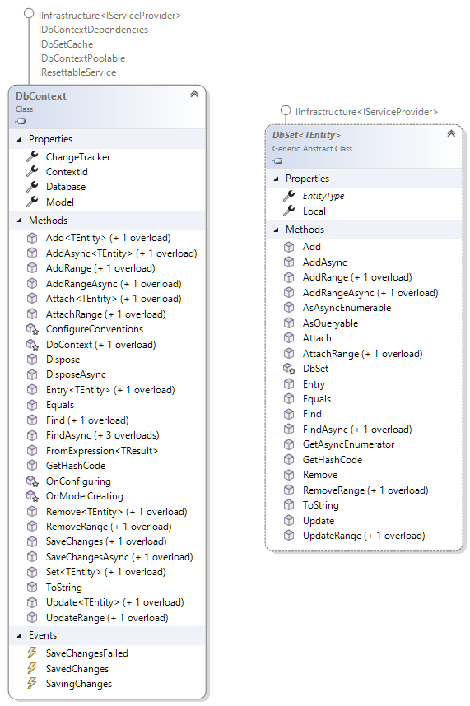
DbContext
Представляет реализацию UnitOfWork:
Изменения сущностей
Добавление / удалени
Сохранение в рамках одной транзации

Slide 56
DbContext - пример
using (var db = new NorthwindContext()) { var productsForSpliting = db.Products .Where(p => !p.Discontinued && p.UnitsInStock > 100) .ToList(); var dscCategory = new Category { CategoryName = "Dsc", Description = "Discontinued" }; foreach (var product in productsForSpliting) { var newProduct = (Product)product.Clone(); newProduct.Category = dscCategory; newProduct.ProductId = 0; newProduct.Discontinued = true; newProduct.ProductName += " (Dsc)"; newProduct.UnitsInStock /= 2; product.UnitsInStock -= newProduct.UnitsInStock; db.Products.Add(newProduct); } db.SaveChanges(); }
Получаем список для изменения
Создаем, но не добавляем новую категорию (она добавится, если будут ссылки)
Создаем, новый продукт, как копию существующего и меняем оба
Добавляем явно
Сохраняем всё разом

Slide 57
Массовые операции
using (var db = new NorthwindContext()) { var deletedCount = db.Products .Where(p => p.UnitsInStock < 10) .ExecuteDelete();
Console.WriteLine(deletedCount); }
using (var db = new NorthwindContext()) { var updatedCount = db.Products .Where(p => p.Discontinued && p.UnitsInStock > 100) .ExecuteUpdate(setter => setter.SetProperty( p => p.UnitsInStock, p => p.UnitsInStock - 3)); Console.WriteLine(updatedCount); }
Операция выполняется сразу.
Вызывать SaveChanges() не нужно

Slide 58
Тестирование, логгирование, отладка

Slide 59
Тестирование
Модульные тесты
Не опускаться до уровня DbContext в тестах
Спрятать обращение за слоем репозиториев и мокировать
Интеграционные, системные, …
Использовать in-memory варианты
SQLite в in-memory режиме
Пакет Microsoft.EntityFrameworkCore.InMemory
Реальная БД
https://learn.microsoft.com/en-us/ef/core/testing/

Slide 60
Базы в памяти
var contextOptions = new DbContextOptionsBuilder<NorthwindContext>() .UseInMemoryDatabase("TestDb") .ConfigureWarnings(b => b.Ignore(InMemoryEventId.TransactionIgnoredWarning)) .Options;
var context = new NorthwindContext(contextOptions); context.Database.EnsureCreated();
var connection = new SqliteConnection("Filename=:memory:"); connection.Open(); var contextOptions = new DbContextOptionsBuilder<NorthwindContext>() .UseSqlite(connection) .Options; var context = new NorthwindContext(contextOptions); context.Database.EnsureCreated();

Slide 61
Простое (отладочное) логгирование
var options = new DbContextOptionsBuilder<NorthwindContext>() .UseSqlServer(ConnectionString) .LogTo(message => Console.WriteLine(message), new[] { RelationalEventId.CommandExecuting } ) .Options; using (var db = new NorthwindContext(options)) { var products = db.Products .Where(p => p.Discontinued) .Include(p => p.Category) .ToList(); }
Указываем только нужные события (иначе логгируется всё)
dbug: 13.11.2024 22:31:21.844 RelationalEventId.CommandExecuting[20100] (Microsoft.EntityFrameworkCore.Database.Command)
Executing DbCommand [Parameters=[], CommandType='Text', CommandTimeout='30']
SELECT [p].[ProductID], [p].[CategoryID], [p].[Discontinued], [p].[ProductName],
[p].[QuantityPerUnit], [p].[ReorderLevel], [p].[SupplierID], [p].[UnitPrice],
[p].[UnitsInStock], [p].[UnitsOnOrder], [c].[CategoryID], [c].[CategoryName],
[c].[Description], [c].[Picture]
FROM [Northwind].[Products] AS [p]
LEFT JOIN [Northwind].[Categories] AS [c] ON [p].[CategoryID] = [c].[CategoryID]
WHERE [p].[Discontinued] = CAST(1 AS bit)

Slide 62
Тестирование и отладка

Slide 63

Подведем итог…
EF Core - full featured ORM
Маппинг (множество сценариев),
Получение и изменение данных
…
Code First подход
от моделирвания к генерации кода
Возможности отладки и тестирования

